Slide 1
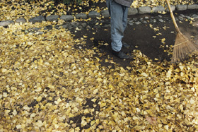

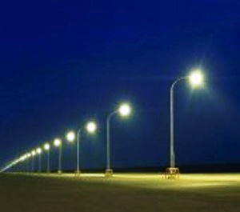


Soddisfazione dei clienti dei servizi di igiene ambientale, ciclo idrico integrato e illuminazione pubblica di ASET S.p.A. e linee guida di comunicazione dei risultati dell’indagine
Report di ricerca edizione 2014-2015
Maggio 2015
Direttore
Lella Mazzoli
Notes:
ok

Slide 2
Gruppo di ricerca
Roberta Bartoletti
Coordinamento, analisi dei dati e report di ricerca
Lella Mazzoli
Strategie di comunicazione
Giovanni Boccia Artieri
Analisi dei dati e report di ricerca
Guido Capanna Piscé
Campionamento
Lorenzo Giannini
Immissione ed elaborazione statistica dei dati
Direttore
Lella Mazzoli

Slide 3
Obiettivi della ricerca
Oggetto Monitoraggio del grado di soddisfazione (qualità percepita) dei clienti di Aset SpA relativamente ai servizi Igiene ambientale, Ciclo Idrico Integrato e Illuminazione pubblica.
Obiettivi
rilevare il grado di soddisfazione dei clienti Aset SpA nel comune di Fano (domestici e non domestici) e dei 18 Comuni soci relativamente alle diverse componenti dei servizi di igiene ambientale, del ciclo idrico integrato (acqua, depurazione e fognature) e del servizio di illuminazione pubblica;
rilevare il grado di informazione e sensibilizzazione dei cittadini del comune di Fano rispetto a tematiche di carattere generale relative all’igiene ambientale;
Metodologia
questionario postale di valutazione della soddisfazione dei servizi Aset (igiene ambientale, ciclo idrico integrato, illuminazione pubblica e ufficio clienti Aset) rivolto a un campione rappresentativo di clienti domestici e non nel comune di Fano:
questionario autosomministrato rivolto ai 18 comuni soci di Aset SpA per la valutazione della soddisfazione della qualità dei servizi di igiene ambientale, ciclo idrico, pubblica illuminazione e uffici tecnici e commerciali di Aset.
focus group con tecnici, sindaci e assessori di competenza dei comuni soci.
Notes:
ok

Slide 4
Indagine clienti domestici e non domestici di Fano
Campionamento dell’indagine su questionario postale
Il campione di 2.500 clienti a cui è stato inviato il questionario è composto di due quote:
una quota di 2.000 clienti domestici
una quota di 500 clienti non domestici
Principali fasi del campionamento delle quote di clienti domestici e non domestici
Stratificazione geografica rappresentativa e raggruppamento delle località con numerosità minima
Determinazione della rappresentatività percentuale delle singole località in base al numero degli utenti presenti
Determinazione della numerosità del campione primario e del secondario (riserve) delle singole località in base alla loro rappresentatività
- Campionamento casuale semplice senza ripetizione dall’universo delle singole località con generazione di numeri pseudocasuali
Notes:
ok

Slide 5
Indagine clienti domestici e non domestici di Fano
Rientro dei questionari postali e campione effettivo
Alla data del 20 marzo 2015 sono rientrati complessivamente 390 questionari postali compilati da clienti Aset, in calo rispetto all’edizione precedente dell’indagine (2012), di cui:
340 clienti domestici (decremento del 20%),
50 clienti non domestici (diminuzione del’16%)
Il rientro corrisponde al 15,6% complessivo del campione, pari a un ritorno del 17% dei questionari inviati a clienti domestici e del 10% dei questionari rivolti a clienti non domestici.
Notes:
Ok 2015

Slide 6
Indagine clienti domestici e non domestici di Fano
Metodologia: l’elaborazione dei dati dei questionari postali
❑ I dati raccolti con i questionari postali sono stati elaborati con un’applicazione del programma di elaborazione informatica dei dati per l’analisi statistica e sociale SPSS.
❑ La qualità percepita dai clienti in relazione alle diverse variabili di cui si compone il servizio è stata rilevata con una serie di scale numeriche con valori da 1 a 10, dove dove 10 corrisponde alla massima soddisfazione e 1 alla minima soddisfazione, che consentissero di cogliere la multidimensionalità della qualità.
❑ Accanto alla valutazione dei diversi aspetti di ogni servizio, è stato chiesto ai clienti di esprimere un giudizio di valutazione sintetica; in altre parole, si è scelto di affidare ai singoli clienti la ponderazione soggettiva dei diversi fattori della qualità.
❑ Sono infine stati costruiti indici sintetici di valutazione della qualità dei servizi di igiene ambientale, ciclo idrico integrato e degli uffici clienti, che aggregano le valutazioni assegnate da ogni cliente ai diversi aspetti di ogni servizio, esplicitate nella sezione dedicata.

Slide 7
Prima parte
Indagine sui clienti di Fano di Aset SpA
Clienti domestici e non domestici
Igiene ambientale
Ciclo idrico integrato
Uffici clienti Aset (igiene e ciclo idrico integrato)
Illuminazione pubblica
Notes:
ok

Slide 8
IGIENE AMBIENTALE - Indagine clienti domestici e non domestici di Fano
Tipologia di raccolta per i clienti del campione
76,9% nelle due modalità
Per le utenze domestiche
2,2% con cassonetti
20,9% a domicilio
57,4% nelle due modalità
Per le utenze non domestiche
8,5% con cassonetti
34% a domicilio
Notes:
15

Slide 9
IGIENE AMBIENTALE - Indagine clienti domestici di Fano
Quanto sono soddisfatti i clienti DOMESTICI della RD con cassonetti?
7 +
Informazioni sui cassonetti 7,29 (84,1% sodd.)
Silenziosità raccolta 7,04 (79,8% sodd.)
Dislocazione cassonetti 7,02 (79,2% sodd.)
Informazione sulla RD 7,00 (82,8% sodd.)
Frequenza raccolta 6,49 (72,4% sodd.)
6/7
Numero cassonetti: 6,38 (65,9% soddi.)
Aspetto cassonetti 5,76 (59,5% sodd.)
5/6
Nessun aspetto della RD costituisce una criticità, con l’eccezione dell’aspetto dei cassonetti
La valutazione nel complesso è 6,73 con l’79,7% dei clienti soddisfatti, in lieve calo rispetto al 2012 (nel 2012 l’81,4% dei clienti domestici erano soddisfatti e la votazione media era 6,99).
Notes:
2015

Slide 10
IGIENE AMBIENTALE - Indagine clienti domestici di Fano
Quanto sono soddisfatti i clienti DOMESTICI dello spazzamento?
Nessun elemento viene valutato in modo sufficiente
sopra il 6
Soglia critica
5/6
Frequenza spazzamento: 5,20 (50,5% soddisfatti)
Frequenza spazzamento estivo: 5,24 (52,4% soddisfatti)
Servizio che continua ad essere valutato criticamente
Nel complesso la valutazione dello spazzamento strade è critica: 5,57 e 56,3% di soddisfatti, in continuo calo dal 2008 (nel 2012 era 5,81 con il 62,1% di cittadini soddisfatti)
Notes:
2015

Slide 11
IGIENE AMBIENTALE - Indagine clienti non domestici di Fano
Quanto sono soddisfatti i clienti NON DOMESTICI della RD con cassonetto?
Informazioni sui cassonetti: 7 (86,4% sodd.)
Silenziosità raccolta : 6,59 (77,3% sodd.)
Dislocazione cassonetti: 6,39 (73,2% sodd.)
Informazione sulla RD: 6,25 (75% sodd.)
Frequenza raccolta : 6 (64,3% sodd.)
Aspetto cassonetti: 5,49 (55,6% sodd.)
6/7
5/6
soglia critica
5/6
Numero cassonetti: 5,25 (47,7% sodd.)
Sono rimasti critici l’aspetto e il numero dei cassonetti
Tutti gli indicatori dei singoli aspetti del servizio sono migliorati rispetto al 2012,
mentre la valutazione data sinteticamente dai clienti è 6,09 con il 68,1% dei clienti soddisfatti, in calo rispetto al 2012 (nel 2012 era 6,6 e l’80,4% era soddisfatto)
Notes:
2015

Slide 12
IGIENE AMBIENTALE - Indagine clienti non domestici di Fano
Quanto sono soddisfatti i clienti NON DOMESTICI dello spazzamento?
Nessun elemento viene valutato in modo sufficiente
Soglia critica
4/5
Frequenza spazzamento: 4,89 (53,3% soddisfatti)
Frequenza spazzamento estivo: 4,82 (46,7% soddisfatti)
Nel complesso la valutazione della pulizia delle strade è 5,06 con il 48,9% dei clienti soddisfatti (nel 2012 era 5,95 con il 63,2% dei clienti soddisfatti, nel 2010 era 5,86 con il 72,7% di cittadini soddisfatti)
Servizio molto critico, valutazione in continuo peggioramento
Notes:
2015

Slide 13
IGIENE AMBIENTALE - Indagine clienti domestici di Fano
Raccolta differenziata domiciliare dell’organico - clienti DOMESTICI
I clienti domestici sono soddisfatti del servizio, con un lieve miglioramento rispetto all’edizione precedente
Orario raccolta: 7,58 (89,2% soddisfatti)
Informazione sulla raccolta : 7,26 (87,2% soddisfatti)
Dimensioni attrezzature fornite: 7,10 (80,1% soddisfatti)
Frequenza raccolta: 6,28 (70,4% soddisfatti)
7/8
6 ^{1/2}
Notes:
2015

Slide 14
IGIENE AMBIENTALE - Indagine clienti domestici di Fano
Raccolta domiciliare del secco non riciclabile - clienti DOMESTICI
I clienti domestici sono parzialmente soddisfatti del servizio, risultano critici la frequenza della raccolta e dimensioni e capienza dei contenitori forniti
Orario raccolta: 7,57 (90,6% soddisfatti)
Informazione raccolta: 7,04 (84,3% soddisfatti)
Frequenza raccolta: 5,90 (63,4% soddisfatti)
Dimensioni attrezzature fornite: 5,48 (56,1% soddisfatti)
7 +
5/6
Miglioramento rispetto al 2012 per tutte le variabili ad eccezione della valutazione dei contenitori
Notes:
2015

Slide 15
Quanto sono soddisfatti i clienti DOMESTICI della RD con cassonetti del VERDE?
Informazione sui cassonetti: 6,73 (79,9% sodd.)
Dislocazione cassonetti: 6,61 (73,9% sodd.)
Aspetto cassonetti: 6,34 (70,8% sodd.)
Frequenza raccolta : 6,16 (67,3% sodd.)
Numero cassonetti: 5,55 (55,7% sodd.)
6/7
5/6
I clienti domestici sono abbastanza soddisfatti, fa eccezione il numero dei cassonetti
Variabile rilevata dal 2014
Notes:
2015 nuova

Slide 16
Quanto sono soddisfatti i clienti DOMESTICI della RD con cassonetti degli imballaggi metallici?
Informazione sui cassonetti: 6,68 (79,5% sodd.)
Frequenza raccolta : 6,56 (74,2% sodd.)
Aspetto cassonetti: 6,47 (75,6% sodd.)
Dislocazione cassonetti: 6,30 (70,1% sodd.)
Numero cassonetti: 5,63 (59,1% sodd.)
6/7
5/6
I clienti domestici sono abbastanza soddisfatti, fa eccezione il numero dei cassonetti
Variabile rilevata dal 2014
Notes:
2015

Slide 17
IGIENE AMBIENTALE - Indagine clienti domestici di Fano
Compostaggio a domicilio per clienti domestici
Usano il servizio di compostaggio domestico il 20,8% dei clienti domestici intervistati (era il 19,5% nel 2012 e il 23,9% nel 2010)
I clienti che usano il servizio si dichiarano molto soddisfatti del servizio, con la sola nota critica degli incentivi economici, che sono giudicati appena sufficienti e in calo rispetto al 2012. Cala la percentuale dei clienti che valuta positivamente la riduzione di rifiuti.
utilità riduzione rifiuti: 7,86 (87,9% soddisfatti)
capienza attrezzature: 7,51 (88,1% soddisfatti)
informazione sulla raccolta: 7,28 (87,7% soddisfatti)
incentivi economici: 5,74 (62,1% sodd.)
7/8
5/6
Soglia critica
Notes:
2015

Slide 18
Quanto sono soddisfatti i clienti NON DOMESTICI della RD con cassonetti degli imballaggi metallici?
Informazione sui cassonetti: 6 (77,5% sodd.)
Frequenza raccolta : 5,95 (68,4% sodd.)
Aspetto cassonetti: 5,93 (67,5% sodd.)
Dislocazione cassonetti: 5,25 (55% sodd.)
Numero cassonetti: 4,88 (47,5% sodd.)
5/6
5 - -
I clienti non domestici sono abbastanza critici, fa eccezione l’informazione sui cassonetti
Variabile rilevata dal 2014
Notes:
2015

Slide 19
IGIENE AMBIENTALE - Indagine clienti non domestici di Fano
Raccolta domiciliare differenziata - clienti NON domestici
Solo il 55,6% dei clienti non domestici è a conoscenza dei servizi domiciliari attivabili, in netto calo rispetto al 81,7% del 2012 (si torna ai livelli critici del 2010, quando era stata segnalata una criticità al riguardo dell’informazione ai clienti: 54,4%)
Chi conosce i servizi domiciliari (soli 25 clienti ND), utilizza (in ordine di penetrazione del servizio):
La raccolta domiciliare della carta per il 65,4%* (in calo rispetto al 73,3% del 2012)
La raccolta del cartone per il 65,4% (in crescita rispetto al 48,3% del 2012)
La raccolta di organico per il 50% (in crescita rispetto al 25% del 2012)
La raccolta del vetro per il 19,2% (rispetto al 20% del 2012)
Il 15,4% di chi conosce il servizio non ne utilizza nessuno (contro il 3,3% del 2012).
Si rileva la necessità di presidiare maggiormente l’informazione sull’esistenza di tali servizi
* Le % si riferiscono alle risposte valide dell’intero campione dei non domestici
Notes:
2015

Slide 20
IGIENE AMBIENTALE - Indagine clienti NON domestici di Fano
Raccolta domiciliare della carta/ cartone - clienti NON domestici
I clienti NON domestici sono soddisfatti del servizio:
Orario raccolta: 6,48 (72,5% soddisfatti)
Informazione raccolta : 6,45 (76,3% soddisfatti)
Dimensioni attrezzature fornite: 6,32 (76,3% soddisfatti)
Frequenza raccolta: 6,17 (61% soddisfatti)
6/7
Soglia critica
Rispetto al 2012 sono peggiorate tutte le variabili, ma il servizio resta sostanzialmente apprezzato dai clienti non domestici.
Migliora in termini relativi l’apprezzamento dell’informazione sulla raccolta.
Notes:
2015

Slide 21
IGIENE AMBIENTALE - Indagine clienti NON domestici di Fano
Raccolta domiciliare del vetro - clienti NON domestici
Dal 2012 è stata rilevata la soddisfazione dei clienti non domestici di questo servizio attivabile:
Soglia critica
Dimensioni attrezzature fornite: 5,88 (58,3% soddisfatti)
Orario raccolta: 5,75 (62,5% soddisfatti)
Frequenza raccolta: 5,74 (60,9% soddisfatti)
Informazione raccolta : 5,71 (66,7% soddisfatti)
5/6
Rispetto al 2012 si rileva un miglioramento di tutte le variabili ad eccezione dell’unico aspetto che non era critico al tempo, le dimensioni dei contenitori offerti.
La raccolta domiciliare del vetro è il servizio meno apprezzato tra quelli attivabili, e non raggiunge la sufficienza in nessun aspetto.
Notes:
2015

Slide 22
IGIENE AMBIENTALE - Indagine clienti NON domestici di Fano
Raccolta domiciliare dell’organico - clienti NON domestici
Dal 2012 è stata rilevata la soddisfazione dei clienti non domestici di questo servizio attivabile:
Soglia critica
Orario raccolta 6,13 (61,3% soddisfatti)
Dimensioni attrezzature fornite 5,93 (63,3% soddisfatti)
Informazione raccolta 5,90 (64,5% soddisfatti)
Frequenza raccolta 5,29 (48,4% soddisfatti)
6
5/6
Rispetto al 2012 i clienti valutano molto peggio tutte le variabili del servizio, che nel 2012 non aveva nessun aspetto critico.
Oggi l’unico aspetto non critico è l’orario della raccolta.
Notes:
2015

Slide 23
IGIENE AMBIENTALE - Indagine clienti domestici di Fano
Centro di raccolta differenziata mobile - clienti domestici
Afferma di usufruire del Centro di raccolta differenziata mobile il 27,3% dei clienti domestici, in calo rispetto al 2012 (29,5%) e al 2010 (35,3%).
Chi lo usa dichiara di portare di solito
Olio vegetale 64,9% (in crescita rispetto al 57,5% del 2012 e al 38,2% del 2010)
Toner (12,6%)
Pile (52,1%)
Farmaci (21,3%)
rifiuti elettrici elettronici 68,1%
È soddisfatto del Centro di raccolta differenziata mobile l’ 89,5% dei clienti domestici, con valutazione media di 7,62 (in calo rispetto al l’8 e al 92,2% del 2012)
Notes:
2015

Slide 24
IGIENE AMBIENTALE - Indagine clienti domestici di Fano
Motivazioni della valutazione del centro di raccolta mobile - clienti domestici
Hanno commentato la propria valutazione positiva o negativa del centro mobile 128 clienti su 340, pari al 38% del campione.
Tra coloro che usano il servizio, le principali valutazioni positive sono: è utile e pratico, puntuale efficiente frequente, il personale è disponibile (40 clienti, 11,7% del campione). 9 clienti lamentano invece la insufficiente frequenza, 6 le insufficienti informazioni.
Tra le motivazioni principali del mancato uso del centro prevale:
una carenza di informazioni (su dove si trovi la sede o in cosa consista il servizio: 36 clienti, 10,6% del campione)
il ricorso ad altre forme di raccolta (centro fisso 29 clienti, cassonetti o raccolta domiciliare differenziata), che accomuna 58 clienti, pari al 17% del campione.
Un secondo gruppo di motivazioni del mancato uso riguardano la scarsa comodità del servizio per orari e luoghi o tempi di attesa, che riguarda 30 clienti (8,8%).
Così come nel 2012, nessuno segnala spontaneamente né in positivo né in negativo gli incentivi economici.
Notes:
2015

Slide 25
IGIENE AMBIENTALE - Indagine clienti domestici di Fano
Centro di raccolta differenziata fisso - clienti domestici
Il 74,8% dei clienti domestici sa dell'esistenza di un Centro di raccolta differenziata fisso (in crescita rispetto al 63,2% 2012, invertendo una tendenza al calo dal 2006)
Solo il 50,4%% di chi lo conosce ne usufruisce (in forte calo rispetto al 2012 e al 2010)
Chi lo usa lo valuta molto positivamente:
la valutazione media è 7,5 e l’89,4% è soddisfatto (era 7,8 e l’87% nel 2012)
Solo il 50,5% è a conoscenza degli sconti previsti nella bolletta, proporzionali alla quantità di rifiuti consegnati al Centro di raccolta differenziata mobile o fisso.
Si rileva un calo significativo rispetto al 2012 (66,4%) e al 2010 (87,2% )
Notes:
2015

Slide 26
IGIENE AMBIENTALE - Indagine clienti domestici di Fano
Motivazioni della valutazione del centro di raccolta FISSO - clienti domestici
Hanno motivato in modo pertinente la propria valutazione positiva o negativa del centro fisso 219 clienti, pari al 64,4% del campione, una percentuale elevata.
Sono prevalenti i giudizi positivi, che sottolineano efficienza, buona organizzazione, comodità, pulizia e diponibilità e competenza del personale.
Tra le valutazioni negative prevalgono giudizi legati alla scomodità degli orari, alla lontananza, al poco spazio e alla mancanza di alcune tipologie di rifiuti.
Tra le criticità rilevate non emerge la mancanza di informazioni, a differenza di quanto emerso chiaramente nel 2012.
Notes:
2015

Slide 27
IGIENE AMBIENTALE - Indagine clienti NON domestici di Fano
Centri di raccolta fisso - clienti NON domestici
Il 75,5% dei clienti NON domestici sa dell'esistenza di un Centro di raccolta differenziata fisso, in aumento rispetto al 2012 (65%) e al 2010 (60,3% ).
Il 54,1% degli intervistati che conoscono il centro lo usano (64,1% nel 2012), pari a 20 clienti non domestici.
Chi lo usa lo valuta molto positivamente:
la valutazione media è 7,32 e il 92,9% è soddisfatto del servizio
(7,9 e 96,7% si dichiarava soddisfatto nel 2012)
Notes:
2015

Slide 28
IGIENE AMBIENTALE - Indagine clienti domestici e non domestici di Fano
Cosa emerge nel complesso su Centro di Raccolta Mobile e Fisso?
Tra chi usa il servizio (mobile o fisso) prevalgono le valutazioni positive MA
Le utenze sono abbastanza ridotte: il centro di raccolta mobile ha un’utenza che si attesta al 27,3% del campione domestici . Il ricorso al centro fisso è più esteso rispetto all’uso del centro di raccolta mobile ma è comunque meno del 40% del campione, e in calo rispetto al passato, pur a fronte di una più estesa conoscenza del servizio.
Problemi di posizionamento del centro mobile? Si continua a rilevare una evidente concorrenza con le altre forme di raccolta che segnalano la necessità di valutare un riposizionamento del servizio, già evidenziato nelle due edizioni precedenti. Positivo in questo senso la crescita o la rilevanza del conferimento di alcuni tipi di rifiuti (oli nel primo caso, rifiuti elettrici/elettronici nel secondo)
Il fattore informazione emerge tuttora come nodo critico, in particolare sugli sconti in bolletta per chi conferisce al centro mobile o fisso e per le informazioni sul centro mobile in generale.
Notes:
28
28
28
2015

Slide 29
IGIENE AMBIENTALE - Indagine clienti domestici di Fano
Raccolta domiciliare rifiuti ingombranti - clienti domestici
Il 97% dei clienti domestici sa che esiste un servizio di raccolta a domicilio dei rifiuti ingombranti gratuito fino a 2 metri cubi su prenotazione (in crescita rispetto al 93,5% del 2012)
Il 71,2% dei clienti domestici ha usufruito del servizio (di cui il 4,1% spesso e il 67,1% a volte), in calo rispetto al 74,7% del 2012, e lo valuta come segue:
7/8
cortesia del personale: 7,62 (92,5% soddisfatti)
tempi di attesa prenotazione tel.: 6,72 (79% soddisfatti))
tariffa oraria oltre 2 mc: 5,96 (68,8% sodd.)
tempi attesa intervento: 5,98 (63% soddisfatti)
6/7
6 -
L’80,1% dei clienti domestici è soddisfatto per una soddisfazione media del 6,71, con un leggero aumento rispetto al 2012 (79% dei clienti domestici soddisfatto del servizio e una valutazione media di 6,69).
L’aspetto di eccellenza del servizio è la cortesia del personale, che ha lievissimo decremento rispetto al 2012.
Notes:
2015

Slide 30
IGIENE AMBIENTALE - Indagine clienti domestici e non domestici di Fano
Servizio di vigilanza ambientale - Ispettore ambientale
Il 92% dei clienti domestici valuta importante avere un corpo dedicato al controllo delle infrazioni ambientali e mediamente attribuisce una valutazione pari a 8,45 (in aumento rispetto al 2012 e al 2010)
L’81,8% dei clienti non domestici valuta importante avere un corpo dedicato al controllo delle infrazioni ambientali, e mediamente attribuisce una valutazione pari a 7,41 (in declino rispetto al 2012: 7,97 e 88,1%)
Responsabilità dei cittadini verso la pulizia della città
Gli intervistati riconoscono che un comportamento poco civico dei cittadini incida sulla pulizia della città: il 97,3% dei clienti domestici e il 93,9% dei clienti non domestici é d’accordo con l’affermazione (voto maggiore o uguale a 6), e il punteggio medio è di 9,04 per i primi (in aumento rispetto al 2012 e al 2010) e di 8,9 per i secondi (in lieve calo rispetto al 2012).
Notes:
2015

Slide 31
IGIENE AMBIENTALE - Indagine clienti domestici e non domestici di Fano
Nel complesso, Fano è considerata una città pulita?
Il 73,5% clienti domestici ritengono che Fano sia una città pulita (punteggio medio 6,38) (in calo rispetto al 2012 e al 2010)
Il 65,3% clienti NON domestici ritengono che Fano sia una città pulita (punteggio medio 5,73) (in calo rispetto al 2012 e al 2010)
In generale il campione dei clienti non domestici ha un atteggiamento molto critico verso i servizi IA, che accomuna tutte le valutazioni
Notes:
2015

Slide 32
IGIENE AMBIENTALE - Indagine clienti domestici di Fano
Riassumendo, quanto sono soddisfatti i clienti DOMESTICI nel complesso dei vari servizi di igiene ambientale?
7
RD a domicilio: 7,07 (85,3% soddisfatti)
RD con cassonetti: 6,73 (79,7% soddisfatti)
6/7
Raccolta rifiuti ingombranti: 6,71 (80,1% soddisfatti)
Pulizia strade: 5,57 (56,8% soddisfatti)
Pulizia spiagge: 5,58 (55,9% soddisfatti)
Soglia critica
5/6
Rispetto al 2012 migliora la valutazione della RD a domicilio, che diventa il primo servizio per apprezzamento.
Rimane stabile la valutazione degli ingombranti, mentre le valutazioni degli altri servizi peggiorano.
La criticità di pulizia delle strade e delle spiagge si aggrava.
Notes:
2015

Slide 33
IGIENE AMBIENTALE - Indagine clienti NON domestici di Fano
Riassumendo, quanto sono soddisfatti i clienti NON DOMESTICI nel complesso dei vari servizi di igiene ambientale?
RD a domicilio: 6,48 (73,9% soddisfatti)
RD con cassonetti: 6,09 (68,1% soddisfatti)
Raccolta rifiuti ingombranti: 5,87 (54,3% soddisfatti)
6/7
Soglia critica
Pulizia strade: 5,06 (48,9% soddisfatti)
5
Rispetto al 2012 sono in declino tutti i servizi dell’IA.
La raccolta differenziata domiciliare continua ad essere il servizio più apprezzato
Sempre più critico lo spazzamento, diventa critica anche la raccolta ingombranti, appena sufficiente la RD con cassonetti.
Notes:
2015

Slide 34
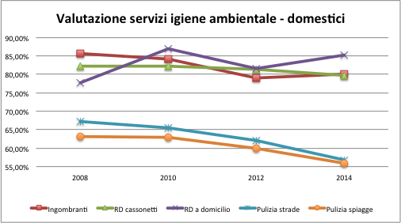
IGIENE AMBIENTALE - Indagine clienti domestici di Fano
Valutazione comparata 2008-2014: soddisfazione dei clienti domestici
Notes:
2015

Slide 35
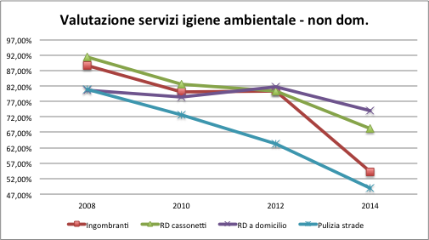
IGIENE AMBIENTALE - Indagine clienti NON domestici di Fano
Valutazione comparata 2008-2014: soddisfazione dei clienti non domestici
Notes:
2015

Slide 36
IGIENE AMBIENTALE - Indagine clienti domestici e non domestici di Fano
Quanto sono soddisfatti nel complesso i clienti di Fano dei vari servizi di igiene ambientale?
Si conferma come area di relativa eccellenza per i clienti domestici e non domestici la raccolta differenziata a domicilio, già emersa come tale nel 2012.
Si conferma un’area di criticità nei servizi di pulizia delle strade e delle spiagge, che si distaccano in negativo dagli altri servizi in modo crescente negli anni
Rispetto al 2012 migliora la valutazione del servizio ingombranti mentre peggiora quello della RD con cassonetti per i clienti domestici.
Notes:
2015

Slide 37
IGIENE AMBIENTALE - Indagine clienti domestici e non domestici di Fano
Quanto sono soddisfatti nel complesso dei vari servizi di raccolta differenziata, con cassonetti o a domicilio?
Emerge una buona soddisfazione dei diversi servizi di raccolta differenziata, con alcune criticità:
nella raccolta con cassonetti del verde e degli imballaggi metallici l’unica criticità segnalata dai clienti domestici è il numero di cassonetti
la raccolta domiciliare dell’organico è molto apprezzata dai clienti domestici, mentre nel secco ritengono ancora critiche la dimensioni dei contenitore, che andrebbero ampliate, e la frequenza che però è valutata in modo migliore rispetto al 2012
il compostaggio domestico è apprezzato da chi lo usa ma si giudicano insufficienti gli incentivi economici, con un peggioramento rispetto al 2012
i clienti non domestici sono soddisfatti della raccolta domiciliare della carta, parzialmente soddisfatti dell’organico e valutano negativamente quella del vetro, in tutti gli aspetti
Notes:
2015

Slide 38
Bolletta IGIENE AMBIENTALE - Indagine clienti domestici di Fano
Quanto sono soddisfatti dei vari elementi relativi alla bollettazione del servizio igiene urbana utenze domestiche?
7 +
Modalità pagamento: 6,99 (86% soddisfatti)
Intervallo recapito/scadenza: 6,79 (82,4% soddisfatti)
Informazioni/comunicazioni in bolletta: 6,5 (78,4% soddisfatti)
Correttezza conteggio: 6,39 (79,9% soddisfatti)
Chiarezza bolletta: 6,18 (73% soddisfatti)
6/7
I clienti sono generalmente soddisfatti e non si evidenziano particolari criticità
Notes:
2015

Slide 39
Bolletta IGIENE AMBIENTALE - Indagine clienti non domestici di Fano
Quanto sono soddisfatti dei vari elementi relativi alla bollettazione del servizio igiene urbana utenze non domestiche?
Modalità pagamento: 6,74 (80,4% soddisfatti)
Correttezza conteggio: 6,31 (68,9% soddisfatti)
Intervallo recapito/scadenza: 6,15 (67,4% soddisfatti)
Informazioni/comunicazioni in bolletta: 6,07 (68,9% sodd.)
Chiarezza bolletta: 6 (60,9% soddisfatti)
6/7
Soglia critica
I clienti sono sufficientemente soddisfatti
Lieve peggioramento della valutazione della chiarezza e dell’intervallo recapito/scadenza, miglioramento correttezza conteggi e della modalità di pagamento rispetto al 2012
Notes:
2015

Slide 40
IGIENE AMBIENTALE - Indagine clienti domestici e NON domestici di Fano
Suggerimenti per il miglioramento dell’IA 1/3
Il numero di clienti che ha risposto alla domanda aperta sui suggerimenti per migliorare i servizi Aset è come sempre molto elevato, e i suggerimenti riguardano in grande prevalenza i servizi di igiene ambientale Aset. Hanno fornito pareri e richieste al riguardo 158 clienti domestici (46,5% del campione domestici) e 9 non domestici (18% del campione non domestici).
Indichiamo gli aspetti che sono emersi in modo prevalente, e che possono fornire all’azienda elementi utili per un miglioramento continuo dei servizi in risposta anche alle esigenze espresse dai clienti.
1) Rafforzare sorveglianza e sanzioni
La richiesta che emerge con maggiore forza dai cittadini in relazione all’IA è quella di maggiori controlli e multe per coloro che trasgrediscono le regole e non rispettano il decoro urbano (40 clienti domestici e 3 non domestici, pari al 24% delle segnalazioni dei clienti domestici sull’IA). Dobbiamo anche sottolineare una crescita della forza di questa richiesta dei cittadini rispetto all’edizione precedente dell’indagine. Si esplicita anche la richiesta di una maggiore presenza degli ispettori ambientali o di altri strumenti di sorveglianza (telecamere).
Si riconosce quindi ancora una volta il ruolo centrale del cittadino e della sua responsabilità e senso civico nell’efficacia delle azioni dell’azienda preposta alla cura dell’igiene urbana, mostrando una leva di collaborazione tra azienda e cittadini che si suggerisce di valorizzare.
Notes:
2015

Slide 41
IGIENE AMBIENTALE - Indagine clienti domestici e NON domestici di Fano
Suggerimenti per il miglioramento dell’IA 2/3
2) Miglioramento continuo dei servizi Aset: frequenza della raccolta a domicilio
La seconda richiesta che emerge per forza dai cittadini di Fano riguarda un incremento della frequenza della raccolta domiciliare, soprattutto dell’organico nel periodo estivo, per ridurre il disagio dei cittadini. Alcuni fanno l’esempio della città di Pesaro come modello ipotetico da seguire, dove la raccolta invernale avviene 2 volte la settimana, mentre quella estiva viene realizzata tre volte alla settimana.
Anche questa segnalazione, emersa in modo più marginale nell’edizione precedente dell’indagine, è cresciuta notevolmente nelle priorità dei cittadini, in particolare domestici: 35 richieste, pari al 21% delle segnalazioni sull’IA.
3) Miglioramento continuo dei servizi Aset: aumentare cassonetti per RD
La terza area di richieste per rilevanza riguarda l’aumento dei cassonetti per la raccolta differenziata di diverse tipologie di rifiuti, espressa da 22 clienti domestici e 3 non domestici (13,25% dei suggerimenti dei clienti domestici sull’IA)
Notes:
2015

Slide 42
IGIENE AMBIENTALE - Indagine clienti domestici e NON domestici di Fano
Suggerimenti per il miglioramento dell’IA 3/3
Altre segnalazioni e richieste sono maggiormente diversificate e frammentate, indichiamo le principali
4) Miglioramento continuo dei servizi Aset: suggerimenti puntuali
Tra i suggerimenti ulteriori più frequenti si segnalano le richieste di maggiore pulizia delle isole ecologiche e dei cassonetti (14 clienti), e di maggiore cura nella pulizia di strade, anche quelle secondarie, e dei marciapiedi (19 clienti).
Le richieste di maggiori informazioni, sia direttamente sui cassonetti che in altre forme, è espressa da 11 clienti complessivamente.
Notes:
2015

Slide 43
Servizio idrico Aset SpA

Slide 44
Clienti domestici servizio idrico
Notes:
44
OK
44

Slide 45
Clienti domestici - Servizio idrico 2014
Valutazione servizio acqua
6/7
Nuovo metodo di fatturazione: 7,08
Tempo intervento riparazioni ed allacci: 6,81
Qualità pronto intervento e gestione perdite idriche: 6,62
Informazione su qualità e disponibilità dell’acqua: 6,58
Qualità dell’acqua (odore, limpidezza, sapore): 6,53
Qualità pronto intervento e gestione emergenza fognature: 6,21
Chiarezza della bolletta: 6,05
Qualità sistema fognario: 6,02
Esiste nel complesso un grado più che buono di soddisfazione dei clienti con un giudizio di leggero peggioramento nella dimensione strutturale del sistema fognario
Notes:
45
OK
45

Slide 46
Clienti domestici - Servizio idrico 2012
Valutazione servizio acqua
6/7
Nuovo metodo di fatturazione: 7,27
Tempo intervento riparazioni ed allacci: 6,73
Qualità dell’acqua (odore, limpidezza, sapore): 6,69
Informazione su qualità e disponibilità dell’acqua: 6,62
Qualità pronto intervento e gestione perdite idriche: 6,54
Chiarezza della bolletta: 6,23
Qualità pronto intervento e gestione emergenza fognature: 6,2
Soglia critica
5/6
Qualità sistema fognario: 5,95
Esiste nel complesso un grado più che buono di soddisfazione dei clienti con un giudizio di leggero peggioramento nella dimensione strutturale del sistema fognario
Notes:
46
ok
46

Slide 47
Clienti domestici 2012/2014 - Servizio idrico
Valutazione servizio acqua
Percentuale clienti soddisfatti
2012
2014
Notes:
47
ok
47

Slide 48
Clienti domestici - Servizio idrico
Valutazione complessiva servizio idrico integrato
Media
6,64 6,50
2012 2014
Percentuale clienti soddisfatti
La valutazione del servizio dei clienti domestici è peggiorata
Notes:
48
OK
48

Slide 49
Clienti domestici - Servizio idrico 2012/2014
Come viene consumata l’acqua dall’utenza domestica
Notes:
49
OK
49

Slide 50
Clienti non domestici servizio idrico
Notes:
50
OK
50

Slide 51
Clienti non domestici 2014 - servizio idrico
Valutazione servizio acqua
Nuovo metodo di fatturazione: 7,05
Qualità dell’acqua (odore, limpidezza, sapore): 6,35
Informazione su qualità e disponibilità dell’acqua: 6,18
Qualità pronto intervento e gestione perdite idriche: 6,17
Tempo intervento riparazioni ed allacci: 6,06
6/7
Soglia critica
5/6
Chiarezza della bolletta: 5,97
Qualità sistema fognario: 5,80
Qualità pronto intervento e gestione emergenza fognature: 5,77
Rispetto al 2012 si riscontra un peggioramento complessivo per qualità e gestione del sistema fognario e un lieve peggioramento nella valutazione sulla chiarezza della bolletta
Notes:
51
OK
51

Slide 52
Clienti non domestici 2012 - servizio idrico
Valutazione servizio acqua
Nuovo metodo di fatturazione: 7
Qualità pronto intervento e gestione perdite idriche: 6,63
Qualità pronto intervento e gestione emergenza fognature: 6,61
Qualità dell’acqua (odore, limpidezza, sapore): 6,54
Tempo intervento riparazioni ed allacci: 6,48
Informazione su qualità e disponibilità dell’acqua: 6,37
Chiarezza della bolletta: 6,27
Qualità sistema fognario: 6,19
6/7
Soglia critica
Esiste nel complesso un buon grado di soddisfazione dei clienti ed un sensibile miglioramento delle voci rispetto al 2010
Notes:
52
OK
52

Slide 53
Clienti non domestici - Servizio idrico 2012/2014
Valutazione servizio acqua
Notes:
53
OK
53

Slide 54
Clienti non domestici - servizio idrico
Valutazione complessiva servizio idrico integrato (indice semplice)
Media
6,69 6,38
2012 2014
Percentuale clienti soddisfatti
La valutazione del servizio dei clienti non domestici è
sensibilmente peggiorata
Notes:
54
OK
54

Slide 55
Clienti non domestici - Servizio idrico 2014
Come viene consumata l’acqua dall’utenza non domestica
Notes:
55
OK
55

Slide 56
Clienti domestici 2014 – Uffici Aset (IA e idrico)
Qualità del rapporto con gli uffici e/o con gli operatori
7/6
Competenza del personale: 7,15
Cortesia del personale: 7,09
Orari apertura al pubblico: 6,75
Soglia critica
5/6
Tempi attesa sportello: 5,91
Tempi attesa telefono: 5,82
Esiste un buon grado di soddisfazione dei clienti tendenzialmente stabile dal 2012 (anche se, in serie storica, si nota un continuo peggioramento in decimali della valutazione).
L’area critica continua ad essere rappresentata dai tempi di attesa (in leggero peggioramento rispetto al 2012), il che richiede di lavorare sia sulle forme di tempistica che sulla percezione dell’utente.
Notes:
56
OK
56

Slide 57
Clienti domestici 2012 – Uffici Aset (IA e idrico)
Qualità del rapporto con gli uffici e/o con gli operatori
Competenza del personale: 7,24
Cortesia del personale: 7,13
Orari apertura al pubblico: 6,71
Tempi attesa sportello: 6,12
7/6
Soglia critica
5/6
Tempi attesa telefono: 5,85
Esiste un buon grado di soddisfazione dei clienti tendenzialmente stabile dal 2010.
L’area critica continua ad essere rappresentata dai tempi di attesa (in particolare telefonica), il che richiede di lavorare sia sulle forme di tempistica che sulla percezione dell’utente.
Notes:
57
OK
57

Slide 58
Clienti domestici - 2012/2014
Qualità del rapporto con gli uffici e/o con gli operatori
Notes:
58
OK
58

Slide 59
Clienti non domestici 2014 – Uffici Aset (IA e ciclo idrico)
Qualità del rapporto con gli uffici e/o con gli operatori
(50 intervistati)
7/6
Competenza del personale: 6,53
Cortesia del personale: 6,44
Soglia critica
5/6
Orari apertura al pubblico: 5,79
Tempi attesa sportello: 5, 59
Tempi attesa telefono: 5,15
Si accentua il grado di insoddisfazione dei clienti sull’l’area critica rappresentata in serie storica dai tempi generali di attesa. A questo si aggiunge l’insoddisfazione sugli orari di apertura. Si richiede in tal senso di lavorare sulle forme complessive della gestione temporale dei servizi.
Notes:
59
59

Slide 60
Clienti non domestici 2012 – Uffici Aset (IA e ciclo idrico)
Qualità del rapporto con gli uffici e/o con gli operatori
(60 intervistati)
Competenza del personale: 7,07
Cortesia del personale: 6,82
Orari apertura al pubblico: 6,36
7/6
Soglia critica
5/6
Tempi attesa sportello: 5, 84
Tempi attesa telefono: 5,93
Pur esistendo un grado di soddisfazione dei clienti più che sufficiente permane l’area critica rappresentata dai tempi generali di attesa (che peggiora sensibilmente sulla dimensione di attesa telefonica). Si richiede in tal senso di lavorare sulle forme di gestione della tempistica.
Notes:
60
OK
60

Slide 61
Clienti non domestici 2012/2014 - Uffici
Qualità del rapporto con gli uffici e/o con gli operatori
Percentuale clienti soddisfatti
2012
2015
Notes:
61
OK
61

Slide 62
Idrico e personale - Indagine clienti domestici e non domestici di Fano
Come migliorare il servizio idrico?
I suggerimenti dei clienti 2014
Rivedere i costi
Migliorare la qualità dell’acqua
Aumentare la frequenza della pulizia dei tombini stradali
Migliorare la rete fognaria
Più informazioni su costi e lettura bollette
Notes:
OK

Slide 63
Clienti domestici 2012/2014 – Valutazione illuminazione pubblica
Grado di soddisfazione
2014
2012
2014
6,48
6,25
2012
Notes:
63
OK
63

Slide 64
Clienti non domestici 2012/2014 – Valutazione illuminazione pubblica
2014
Grado di soddisfazione
2012
2014
5,79
5,90
2012
Notes:
64
OK
64

Slide 65
Seconda parte
Indicatori sintetici della soddisfazione dei clienti di Fano
Servizi Aset
Indici 2008, 2010, 2012, 2014
Comparazione indici 2012-2014
Comparazione per servizio: 2008-2014
Notes:
OK

Slide 66
Premessa
Il report riporta l’andamento degli indicatori sintetici per servizio dal 2008 al 2014, e consente di avere informazioni sull’andamento diacronico della valutazione dei servizi Aset grazie alla serie storica che copre questo periodo.
Gli indicatori sintetici riguardano
Igiene ambientale
Ciclo idrico integrato
Ufficio clienti
Nel corso delle diverse rilevazioni sono state apportate delle modifiche agli indici che devono essere tenute in considerazione nella comparazione tra anni diversi di rilevazione.
Di seguito si riportano le variabili che sono state considerate nel calcolo dei 4 indici sintetici nella rilevazione 2014-15 e valutazioni relative alla loro comparabilità con le rilevazioni precedenti.
Notes:
OK

Slide 67
Metodologia di costruzione degli indicatori Aset nella rilevazione 2014-15
Sono stati costruiti 3 indici sintetici Aset sia per i clienti domestici che per i clienti non domestici che misurano la percentuale di clienti che hanno espresso una valutazione media maggiore o pari a 6 calcolata sul complesso delle variabili relative ad ognuno dei 3 servizi sottoindicati.
Indice di soddisfazione sintetico del servizio igiene ambientale Aset, che comprende 42 variabili per i clienti domestici e 33 per quelli non domestici: tutti gli elementi di valutazione di rd, spazzamento, ingombranti; rd a domicilio e raccolta domiciliare di singoli materiali differenziati e compostaggio; valutazione del centro di raccolta mobile e fisso; valutazione complessiva di rd, rd a domicilio, pulizia strade, ingombranti e pulizia spiagge; ispettore ambientale; pulizia città (indicatore modificato nelle quattro edizioni).
❑ Indice di soddisfazione sintetico del servizio ciclo idrico integrato Aset, che comprende 7 variabili comuni ai clienti domestici e non domestici: qualità acqua, informazione su acqua, tempi intervento riparazioni e allacci, qualità fogne, qualità pronto intervento fogne, qualità pronto intervento acquedotto; valutazione complessiva ciclo idrico (indicatore invariato rispetto alle tre precedenti edizioni).
Indice di soddisfazione sintetico dell’Ufficio Clienti di Aset relativamente ai tre servizi suindicati, che comprende 14 variabili sia per i clienti domestici sia per i non domestici: per la bolletta igiene urbana: chiarezza bolletta, correttezza calcolo tariffa, modalità pagamento e intervallo recapito/scadenza; per il ciclo idrico: chiarezza bolletta, metodo fatturazione a consumo; per uffici: orari apertura, tempi attesa sportello, tempi attesa telefonica, cortesia personale, competenza personale, tempestività risoluzione problemi; ingombranti: tempi attesa telefonica e cortesia personale (indicatore esteso rispetto al 2008 e rispetto al 2010 è stata scorporata la valutazione degli uffici relativamente al servizio distribuzione gas; nel 2012 e 2014 l’indicatore è invariato).
Notes:
aggiornato

Slide 68
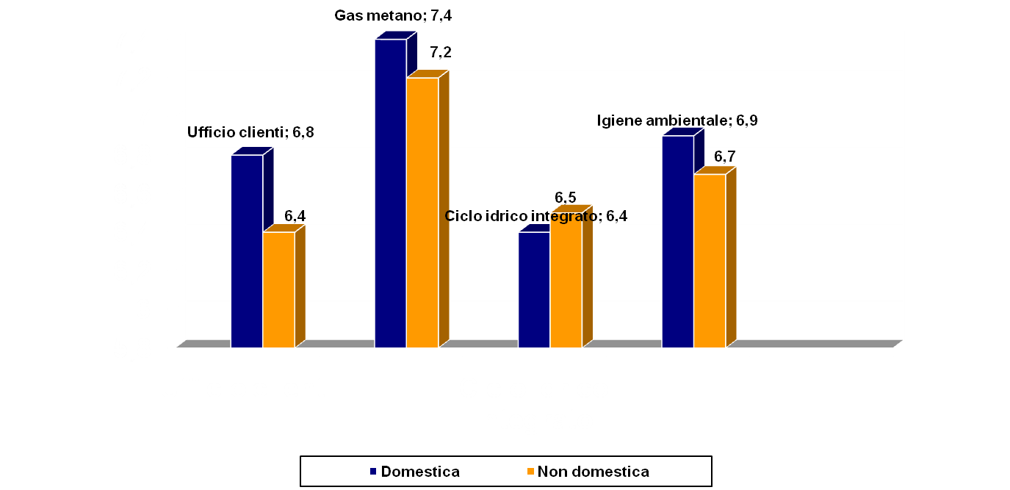
Indagine clienti domestici e non domestici di Fano - dati 2008
Livello medio di soddisfazione dei clienti dei servizi Aset 2008
Soglia critica
Notes:
68
OK
68

Slide 69
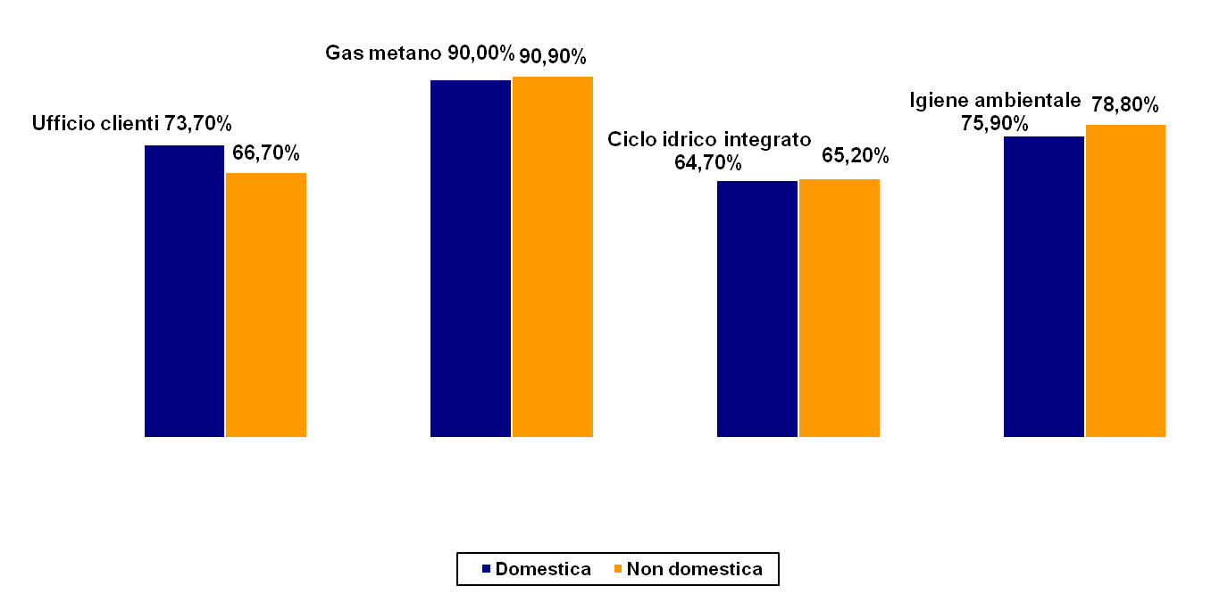
Indagine clienti domestici e non domestici di Fano - dati 2008
Grado di soddisfazione dei clienti ai servizi Aset 2008
(percentuale di clienti con livello di soddisfazione pari o maggiore a 6)
Notes:
69
ok
69

Slide 70
Indagine clienti domestici e non domestici di Fano – dati 2010
Livello medio di soddisfazione dei clienti dei servizi Aset 2010
Soglia critica
Notes:
70
ok
70

Slide 71
Indagine clienti domestici e non domestici di Fano – Dati 2010
Grado di soddisfazione dei clienti ai servizi Aset 2010
(percentuale di clienti con livello di soddisfazione pari o maggiore a 6)
Notes:
71
ok
71

Slide 72
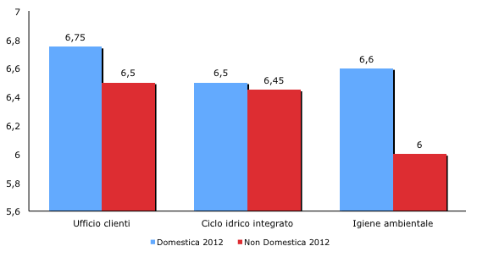
Indagine clienti domestici e non domestici di Fano – dati 2012
Livello medio di soddisfazione dei clienti dei servizi Aset 2012
Soglia critica
Notes:
ok

Slide 73
Indagine clienti domestici e non domestici di Fano – dati 2012
Grado di soddisfazione dei clienti ai servizi Aset 2012
(percentuale di clienti con livello di soddisfazione pari o maggiore a 6)
Notes:
ok

Slide 74
Indagine clienti domestici e non domestici di Fano – dati 2014
Grado di soddisfazione dei clienti ai servizi Aset 2014
 | Ufficio clienti | Ciclo idrico integrato | Igiene ambientale
Domestica 2014 | 6,21 | 6,06 | 5,98
Non domestica 2014 | 5,79 | 5,73 | 5,45
Soglia critica
Notes:
OK

Slide 75
Indagine clienti domestici e non domestici di Fano – dati 2014
Grado di soddisfazione dei clienti ai servizi Aset (percentuale di clienti con livello di soddisfazione pari o maggiore a 6)
 | Ufficio clienti | Ciclo idrico integrato | Igiene ambientale
Domestica 2014 | 74,60% | 67,10% | 65,80%
Non domestica 2014 | 58,30% | 50,00% | 53,10%
Notes:
OK

Slide 76
Indice dei grafici di comparazione diacronica degli indicatori sintetici Aset
Comparazione indicatori 2012-2014 dei tre servizi Aset
Istogramma degli andamenti comparati delle valutazioni dei 3 servizi, distinti per clienti domestici e non domestici – valutazione media e percentuale di clienti soddisfatti 2012-14
Serie storiche 2008-2014
grafici degli indicatori sintetici per servizio, distinti per domestici e non domestici – livello medio di soddisfazione
grafici degli Indicatori sintetici per servizio, distinti per domestici e non domestici – percentuale di clienti soddisfatti

Slide 77
Comparazione utenza domestica 2012-2014
Valutazione media dei servizi Aset
Utenza domestica
Peggiorano tutti gli indici
 | Ufficio clienti | Ciclo idrico integrato | Igiene ambientale
Domestica 2012 | 6,75 | 6,5 | 6,6
Domestica 2014 | 6,21 | 6,06 | 5,98
Soglia critica
Notes:
OK

Slide 78
Comparazione utenza domestica 2012-2014
Grado di soddisfazione dei clienti ai servizi Aset (percentuale di clienti con livello di soddisfazione pari o maggiore a 6)
Utenza domestica
Migliora Ufficio clienti e Idrico
Peggiora lievemente IA
 | Ufficio clienti | Ciclo idrico integrato | Igiene ambientale
Domestica 2012 | 72,60% | 64,90% | 66,60%
Domestico 2014 | 74,60% | 67,10% | 65,80%
Notes:
OK

Slide 79
Comparazione utenza non domestica 2012-2014
Valutazione media dei servizi Aset
Utenza non domestica
Peggiorano tutti gli indici
 | Ufficio clienti | Ciclo idrico integrato | Igiene ambientale
Non Domestica 2012 | 6,5 | 6,45 | 6
Non Domestica 2014 | 5,79 | 5,73 | 5,45
Soglia critica
Notes:
OK

Slide 80
Comparazione utenza non domestica 2012-2014
Grado di soddisfazione dei clienti ai servizi Aset (percentuale di clienti con livello di soddisfazione pari o maggiore a 6)
 | Ufficio clienti | Ciclo idrico integrato | Igiene ambientale
Non domestica 2012 | 63,30% | 71,70% | 58,30%
Non domestica 2014 | 58,30% | 50,00% | 53,10%
Utenza non domestica
Peggiorano tutti gli indici
Notes:
OK

Slide 81
indici sintetici servizio IA – Comparazione 2008-2014
L’indice sintetico IA peggiora progressivamente dal 2008
Si ricorda che l’indice è mutato nelle quattro edizioni
Notes:
OK

Slide 82
indici sintetici servizio IA – Comparazione 2008-2014
L’indice sintetico IA peggiora progressivamente dal 2008 per i domestici, anche se la flessione tra 2012 e 2014 è lieve. Per i non domestici declina sempre con un’eccezione tra 2010-2012.
Si ricorda che l’indice è mutato nelle quattro edizioni
Notes:
OK

Slide 83
indici sintetici servizio ciclo idrico – Comparazione 2008-2014
Le valutazioni del servizio mostrano un peggioramento
Indice rimasto invariato nelle quattro edizioni
Notes:
OK

Slide 84
indici sintetici servizio ciclo idrico – Comparazione 2008-2014
Indice rimasto invariato nelle quattro edizioni
Notes:
Ok

Slide 85
indici sintetici Uffici – Comparazione 2008-2014
La valutazione degli uffici subisce una flessione negativa nel 2014
Notes:
Ok

Slide 86
indici sintetici Uffici – Comparazione 2008-2014
Il grado di soddisfazione ha trend decrescente con picchi nel 2010; si rileva una ripresa per i soli domestici nel 2014.
Notes:
OK

Slide 87
Terza parte
Indagine sui comuni soci
Questionario agli uffici tecnici comunali
Focus con rappresentanti dei Comuni
Notes:
87

Slide 88
Indagine Comuni Soci
Metodologia: l’indagine su questionario
Ai 18 comuni soci è stato inviato un questionario che richiedeva un giudizio sintetico sui servizi dell’igiene ambientale e una valutazione complessiva di tutti gli altri servizi erogati da Aset SpA nel loro territorio (scala 1-10).
I Comuni coinvolti sono: Montemaggiore al Metauro, Cartoceto, Fano, San Costanzo, Pergola, Isola del Piano, Saltara, Sant’Ippolito, Fossombrone, Mondavio, Monte Porzio, Serrungarina, Montefelcino, Unione Roveresca (Barchi, Orciano di Pesaro, San Giorgio di Pesaro, Piagge), Mondolfo.
I questionari sono stati autocompilati dai referenti degli uffici tecnici dei seguenti 10 comuni nel mese di aprile-maggio 2015: Fano, San Costanzo, Isola del Piano, Sant’Ippolito, Fossombrone, Mondavio, Monte Porzio, Serrungarina, Piagge, Mondolfo.
Notes:
88
ok

Slide 89
Indagine Comuni Soci – Indagine su questionario
Complessivamente i comuni soci di Aset Spa continuano ad essere molto soddisfatti dei servizi di igiene ambientale:
Valutazione media 7,7
(8 nel 2012, 7,8 nel 2010
7,7 nel 2008 e nel 2006)
Si rileva una flessione media rispetto al 2012 che riporta ai livelli delle prime due edizioni, così come calano tutte le valutazioni dei singoli aspetti dell’IA
Gli aspetti meno apprezzati sono lo spazzamento (7,5, ma in ripresa) e le attività di sensibilizzazione (7,4 in calo )
Il servizio più apprezzato sono gli uffici tecnici commerciali di Aset per IA (8)
Notes:
89
ok

Slide 90
Indagine Comuni Soci – Indagine su questionario
La valutazione del servizio di Raccolta Solidi Urbani è in calo rispetto ai valori precedenti
Voto medio 7,6
(7,9 nel 2012 e nel 2010
8,3 nel 2008 e 7,9 nel 2006)
In lieve calo anche la soddisfazione per la
Discarica 7,9
(8 nel 2012 e 2010
8,7 nel 2008 e 8 nel 2006)
Notes:
90
ok

Slide 91
Indagine Comuni Soci – Indagine su questionario
Il grado di soddisfazione per il servizio di Raccolta Differenziata è buono e sostanzialmente costante rispetto all’ultima rilevazione
Voto medio 7,8
(7,9 nel 2012, 7,3 nel 2010
7,7 nel 2008 e 7,6 nel 2006)
Dal 2012 è stata inserita la valutazione del
Centro di raccolta differenziata, che risultava più apprezzato nell’edizione precedente, quando era il servizio IA con più elevato gradimento dei comuni
Voto medio 7,6
(8,2 nel 2012)
Notes:
91
ok

Slide 92
Indagine Comuni Soci – Indagine su questionario
Il livello di soddisfazione rispetto al servizio di raccolta domiciliare rimane elevato ma il calo rispetto al 2012
Valutazione media 7,8
8,1 nel 2012, 7,4 nel 2010, 8,4 nel 2008, 7,6 nel 2006
si invita a porre maggiore attenzione al servizio di raccolta domiciliare dei rifiuti differenziati, al fine di evitare il successivo recupero, dietro segnalazione al comune, del singolo cittadino (Comune di Fossombrone)
Notes:
92
ok

Slide 93
Indagine Comuni Soci – Indagine su questionario
Suggerimenti: oltre la raccolta differenziata
per la raccolta differenziata adesso che abbiamo stabilizzato le percentuali (circa il 70%) bisogna fare il prossimo passo. Bisogna investire nella costituzione di impianti per lo smaltimento dell'organico e la produzione di biogas. Stesso discorso per lo smaltimento del verde. (Comune di Serrungarina)

Slide 94
Indagine Comuni Soci – Indagine su questionario
In controtendenza, è migliorata la valutazione di un servizio tipicamente critico
Spazzamento 7,5
(7 nel 2012, 7,4 nel 2010
8,3 nel 2008 e 7,4 nel 2006)
Servizio relativamente critico anche per i Comuni soci, ma in miglioramento rispetto alla rilevazione del 2012
Notes:
94

Slide 95
Indagine Comuni Soci – Indagine su questionario
il servizio di raccolta ingombranti ha confermato una valutazione positiva
7,8 (7,9 nel 2012 7,5 nel 2010
7,6 nel 2008 e 7 nel 2006)
Il rapporto con gli Uffici Tecnici e Commerciali IA di Aset SpA è molto soddisfacente per i responsabili dei comuni soci anche se in declino rispetto al passato
Voto medio 8
(già 8,6 nel 2012
8,2 nel 2010, 2008 e 2006)
Notes:
95
Ok

Slide 96
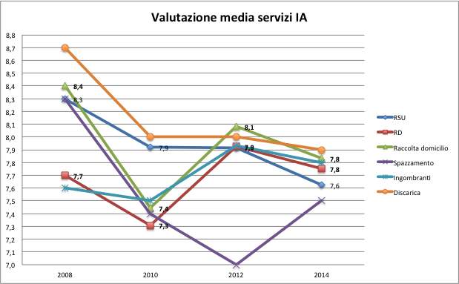
Trend della valutazione dei servizi IA, 2008-2015
Indagine Comuni Soci – Comparazione storica questionari

Slide 97
Indagine Comuni Soci – Indagine su questionario
Le attività di Informazione e sensibilizzazione di Aset Spa sono tornate a costituire un aspetto critico nella valutazione dei Comuni soci: sono le attività con grado di soddisfazione minore in assoluto
7,4 valutazione media
(7,9 nel 2012, 7,3 nel 2010, 6,9 nel 2008 e 7,2 nel 2006)
Aset “dovrebbe farsi promotrice, per tutti i comuni soci, di azioni, iniziative, progetti condivisibili di "buone pratiche" e "sensibilizzazione" per il recupero, la riduzione e il riuso dei rifiuti”
(Comune di San Costanzo)
Notes:
97
ok

Slide 98
Indagine Comuni Soci – Indagine su questionario
I comuni soci Fano, Mondolfo e Monte Porzio sono soddisfatti del rapporto con gli Uffici tecnici dei servizi di Aset SpA di cui usufruiscono, soddisfazione in crescita rispetto al 2012:
8,7 Acquedotto
(7,3 nel 2012, 8** nelle tre edizioni precedenti)
8,7 Depurazione
(7,3 nel 2012, 8** nel 2010, 8,3 nel 2008 e 7,7 nel 2006)
8,7 Fognature
(7,3 nel 2012, 8** nel 2010 e 2008 e 7,7 nel 2006)
** Solo comune di Fano e Monte Porzio
In calo invece la valutazione degli uffici commerciali
7,6 Uffici commerciali back e front office (7,9 nel 2012, 7,7 nel 2010, 7,5 nel 2008)
Notes:
98
ok

Slide 99
Indagine Comuni Soci – Indagine su questionario
Complessivamente i comuni soci di Fano, Mondolfo e Monte Porzio sono molto soddisfatti di tutti i servizi di Aset Spa di cui usufruiscono, in forte crescita rispetto al 2012:
8,7 Servizio complessivo acquedotto
(7,3 nel 2012, 8** nel 2010 e 2008 e 7,7 nel 2006)
8,7 Servizio complessivo depurazione
(7,3 nel 2012, 8** nel 2010 e 2008 e 6,3 nel 2006)
8,7 Servizio complessivo fognature
(7,3 nel 2012, 8** nel 2010 e 2008 e 7 nel 2006)
** Solo comune di Fano e Monte Porzio
Notes:
99

Slide 100
Indagine Comuni Soci – Indagine su questionario
Il Comune di Fano è molto soddisfatto del servizio pubblica illuminazione, in crescita rispetto alle due edizioni precedenti:
9 Uffici tecnici Pubblica Illuminazione
(8 nel 2012 e nel 2010)
9 Servizio complessivo Pubblica Illuminazione
(8 nel 2012 e nel 2010)
Notes:
100

Slide 101
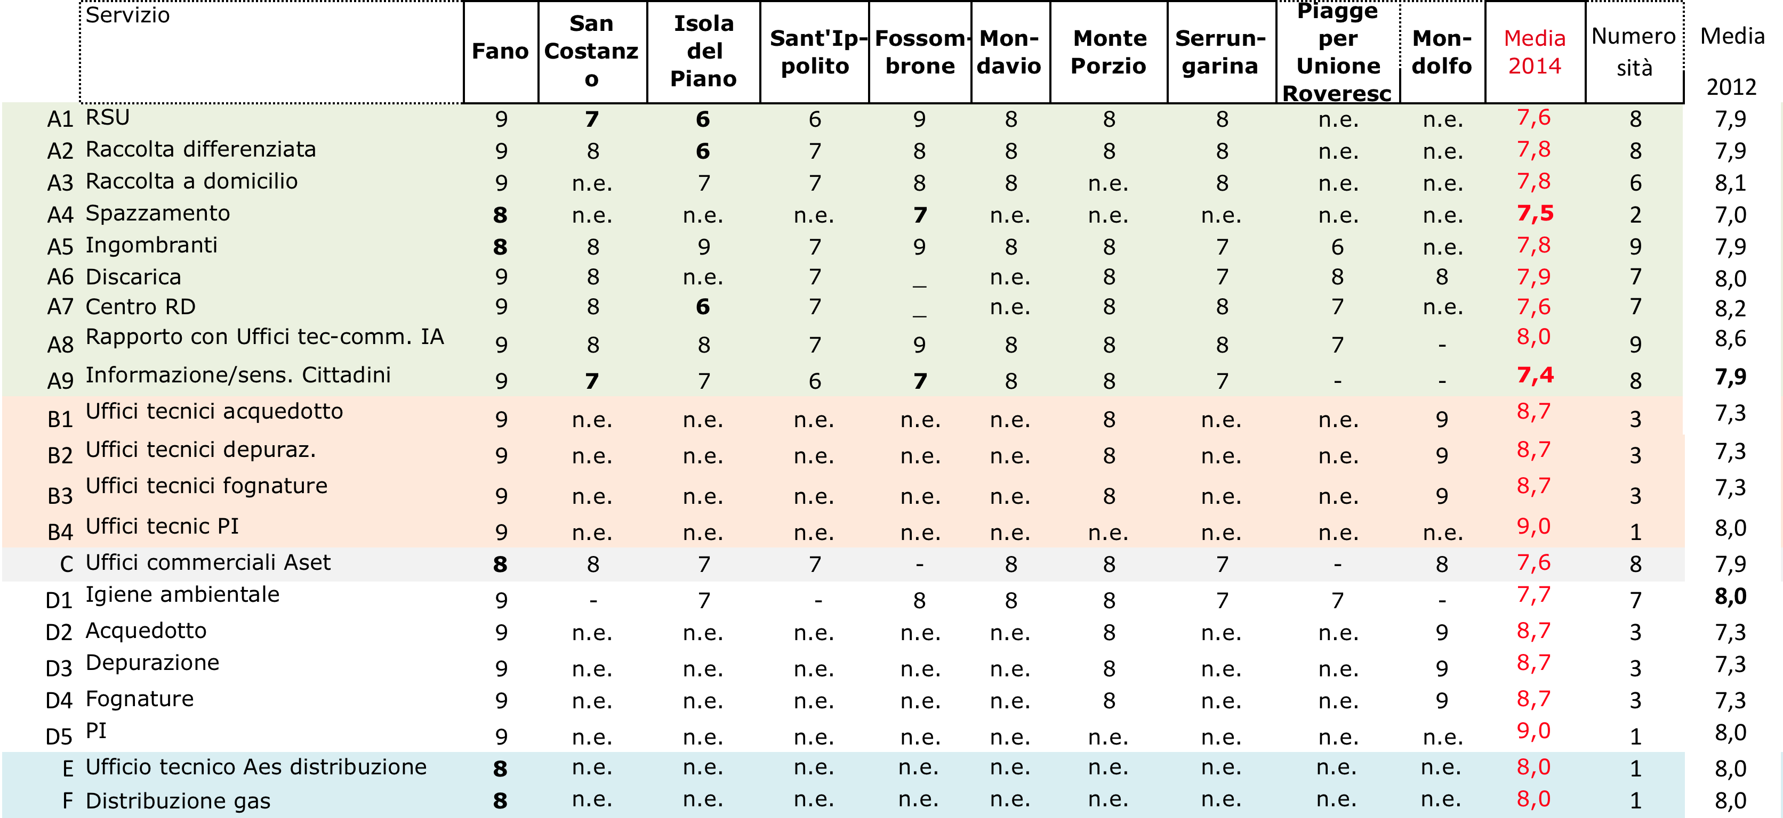
Dettaglio della valutazione dei servizi per Comune, 2015
Indagine Comuni Soci su questionario– Riepilogo

Slide 102
Indagine Comuni Soci: il focus group
Metodologia: il focus group
In data 13 maggio 2015 è stato realizzato un focus group con rappresentanti dei comuni soci (sindaci, vicesindaci o assessori competenti o tecnici) focalizzato su criticità e suggerimenti di miglioramento dei servizi Aset a cui hanno partecipato 9 comuni soci di Aset:
Fano (tecnico ufficio ambiente)
Fossombrone (vicesindaco e tecnico)
Mondavio (sindaco)
Pergola (assessore)
San Costanzo (sindaco)
Sant’Ippolito (vicesindaco)
Serrungarina (sindaco)
Montefelcino (vicesindaco)
Montemaggiore (sindaco)
(i comuni di Cartoceto e Saltara non hanno partecipato all’indagine in nessuna delle due fasi, così come Barchi, Orciano e San Giorgio)
Notes:
102
ok

Slide 103
Indagine Comuni Soci: il focus group
Criticità e suggerimenti di miglioramento intorno alla raccolta differenziata
Si segnala come criticità diffusa la qualità del rifiuto differenziato (San Costanzo, Serrungarina)
Si segnala la criticità della raccolta differenziata che richiede un impegno al cittadino a cui non corrisponde un effettivo risparmio in bolletta (Serrungarina, Montemaggiore)
Suggerimento di Intensificare i controlli per aumentare efficienza della raccolta differenziata, con gli ispettori ambientali, oppure con vigili urbani eventualmente in integrazione a telecamere (Fossombrone, San Costanzo)
Suggerimento sulla raccolta differenziata a domicilio:
aumentare capienza dei sacchetti e la frequenza di raccolta domiciliare dell’organico (Montefelcino, Pergola)
fare attenzione a non saltare famiglie, il disservizio ricade sui Comuni (S. Ippolito, Fossombrone)
studiare un accoppiamento tra raccolta della plastica associata ad altri materiali: alluminio o vetro (Fossombrone)

Slide 104
Indagine Comuni Soci: il focus group
Altre criticità
Alcuni comuni soffrono della migrazione di rifiuti nel loro territorio dai comuni limitrofi (Pergola, Montemaggiore)
Una criticità è rappresentata dal rapporto con le grandi utenze, che hanno esigenze specifiche che devono essere gestite (Pergola, Montemaggiore)
La pulizia delle isole ecologiche e dei cassonetti dell’organico andrebbe migliorata (San Costanzo)
Suggerimenti di medio termine e lungo termine:
Fare maggiore informazione (es. su come separare i rifiuti o sul servizio ingombranti) e farla periodicamente (Montefelcino, S. Ippolito, San Costanzo)
Valutare la creazione di un centro di raccolta organico e compostaggio unico a livello provinciale o regionale (Fossombrone, San Costanzo, Serrungarina e accordo generale)

Slide 105
Indagine Comuni Soci: il focus group
Le parole chiave dei Comuni soci
+
-
Collaborazione / rapporto qualità-costi
Civiltà / ignoranza
Responsabilità / inadeguatezza
Collaborazione / ignoranza
Rapporti con Aset / costi
Collaborazione / mancanza di rispetto
Efficienza di Aset / inciviltà (di alcuni cittadini)

Slide 106
Indagine Comuni Soci: il focus group
Le priorità per i comuni soci
La realizzazione di un Impianto di raccolta e smaltimento dell’umido, produzione compostaggio e valorizzazione energetica che serva al territorio (obiettivo di medio-lungo periodo) (accordo unanime dei comuni presenti)
La realizzazione di centri di raccolta ingombranti per vallata o impiego del centro raccolta mobile per i territori non coperti dal servizio (obiettivo realizzabile nel breve termine, con una riorganizzazione del servizio) (Vallata Metauro e del Cesano)
Ridurre i costi e dare un riscontro in bolletta al cittadino, a cui si chiede un impegno nella raccolta differenziata
Intensificare i controlli e la sorveglianza integrando il servizio degli ispettori ambientali con servizi volontari (es. guardie ecologiche) per non incidere eccessivamente sui costi (San Costanzo)

Slide 107
Indagine Comuni Soci: il focus group
In conclusione, il punto di vista dei Comuni soci di Aset
Apprezzata la collaborazione con Aset, per servizi adatti alle specificità dei territori (modelli non validi universalisticamente)
Importanza della civiltà dei cittadini: occorre sensibilizzazione all’educazione civica continua nel tempo
Richiesta di investire sul futuro: necessario un impianto di smaltimento e valorizzazione dell’umido nel territorio

